Slide 1
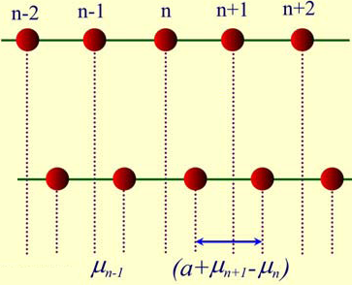
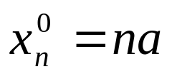
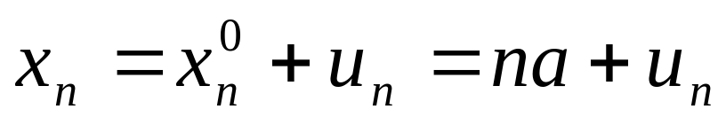
3.1 一维单原子链的晶格振动
3.1.1 物理模型与运动方程
物理模型
N个质量为 m 的原子，在平衡位置附近作简谐振动，原子间近似于弹簧连接，弹簧弹性系数为β。第 n个原子的平衡位置用 表示，位移记为u_{n，}瞬时位置为：

Slide 2
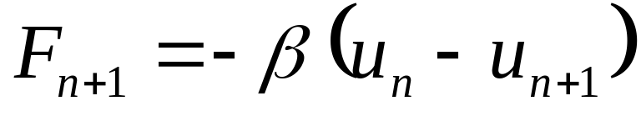
3.1 一维单原子链的晶格振动
2. 运动方程
选n=0原子的平衡位置为原点 O，t 时刻，第n-1、n、n+1原子离开平衡位置的位移为u_{n-1}、u_{n}、u_{n+1}，由虎克定律：F = -β△u。
第 n 个原子受到 第 n+1 个原子的作用力

Slide 3
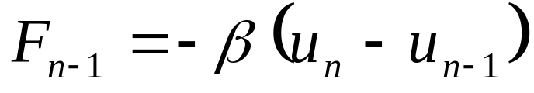
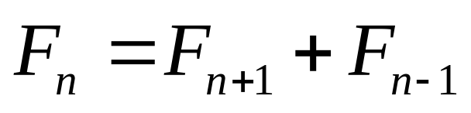
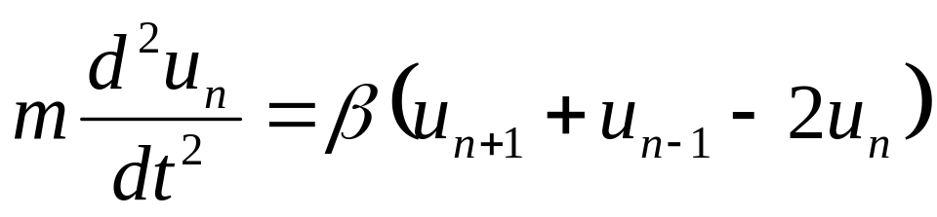
3.1 一维单原子链的晶格振动
第 n 个原子受到 第 n-1 个原子的作用力：
第 n 个原子的受力：
由牛顿第二定律：F=ma
第 n 个原子的运动方程：

Slide 4
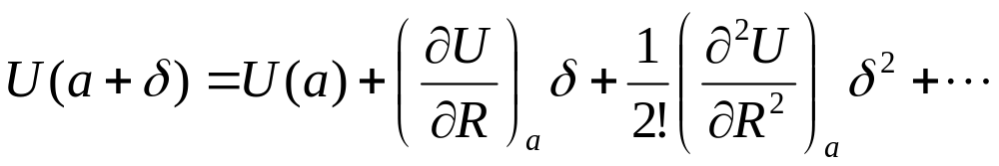
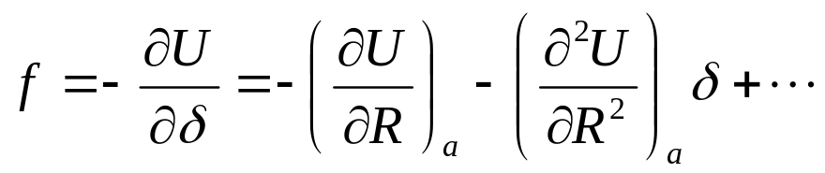
3.1 一维单原子链的晶格振动
在一般条件下，原子作微小振动，位移比原子间距离小很多，则原子间的互作用势能U( a+δ) 可按泰勒级数展开：记(a+ δ)=R。
作用力：
第一项与振动无关，为常数项，第二项中因为平衡位置处，势能为极小值，互作用力为零。

Slide 5
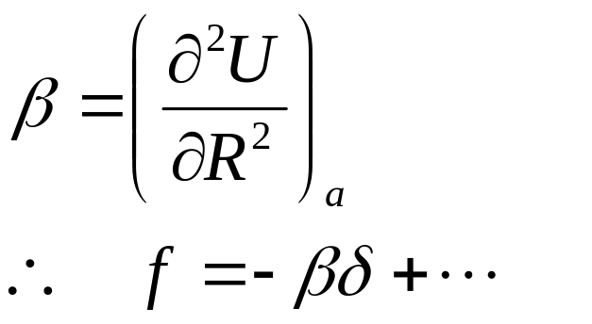
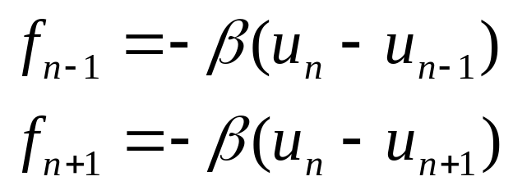
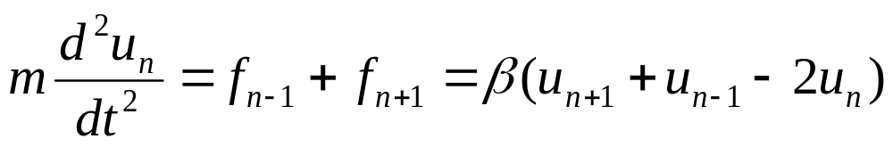
3.1 一维单原子链的晶格振动
引入弹性系数β
只考虑近邻原子的作用，及第 (n-1) 和第 (n+1) 个原子 对第n个原子的作用，且认为系数β都相同：
第n个原子的运动方程为：

Slide 6
3.1 一维单原子链的晶格振动
最近邻近似下一维单原子振动可简化为质量为m的小球被用弹性系数为β的弹簧连起来的弹性链。处理微小振动一般都采取这种简谐近似。在有些物理问题需要考虑高阶项的效应，称为非简谐效应。

Slide 7
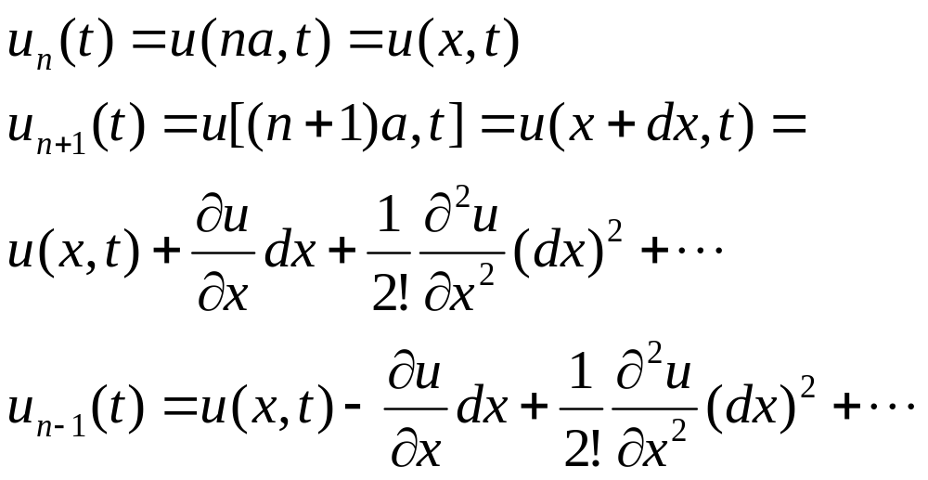
3.1 一维单原子链的晶格振动
为了说明上式的物理意义，我们可以考虑一种极端情况：把晶体看成是连续介质，即晶格常数a趋近0，这时，原子的平衡位置na可以用x表示，晶格常数a可表示为dx,于是：

Slide 8
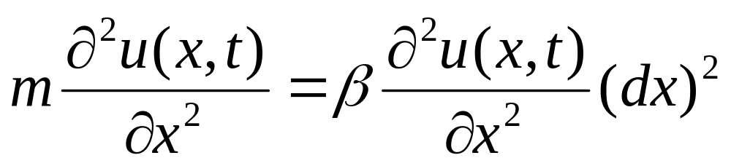
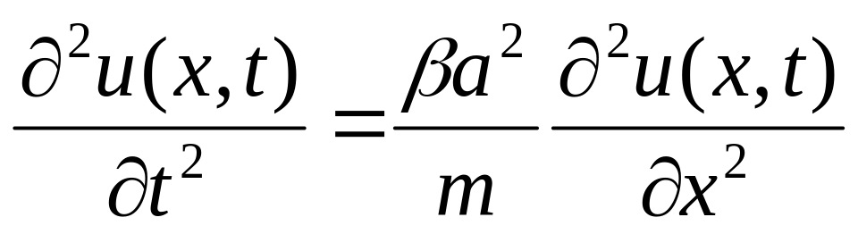
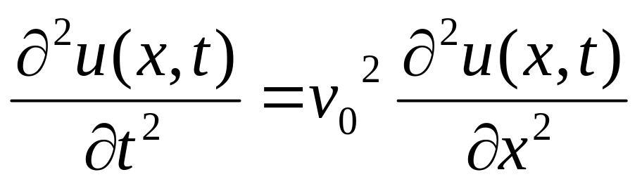
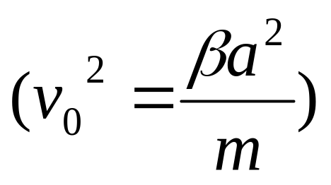
3.1 一维单原子链的晶格振动
代入运动方程，有：
由于(dx)²=a,

Slide 9
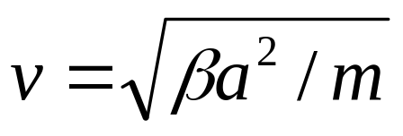
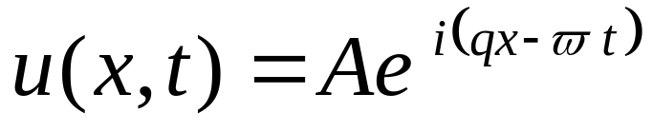
3.1 一维单原子链的晶格振动
这正是熟知的波动方程，波速
对于波动方程有一简谐波特解

Slide 10
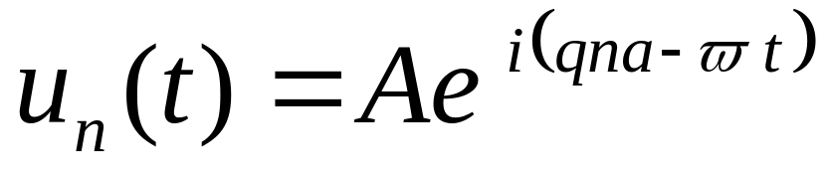
3.1 一维单原子链的晶格振动
3. 试探解
设方程组的解是一振幅为A、角频率为ω 的简谐振动函数：
qna表示第n个原子振动的位相因子。

Slide 11
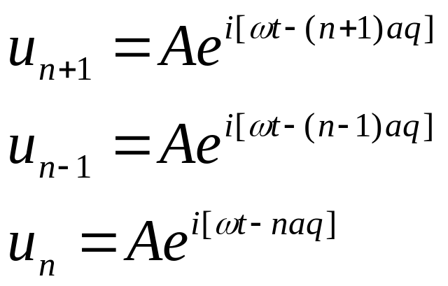
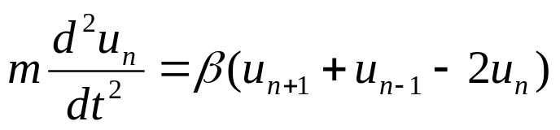
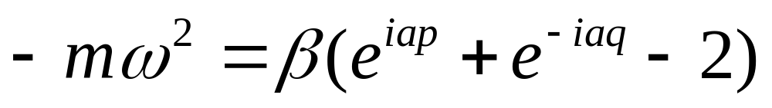
3.1 一维单原子链的晶格振动
将：
代入到运动方程：
消去共同因子，得到：

Slide 12
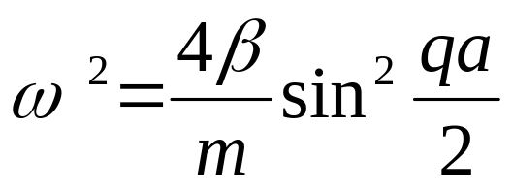
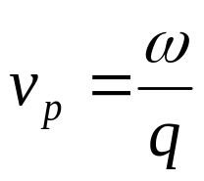
3.1 一维单原子链的晶格振动
利用欧拉公式得到：
格波的相速度 ，一般是波长λ的函数。
ω～q关系代表一维简单晶格格波的色散关系－－－振动频谱。

Slide 13
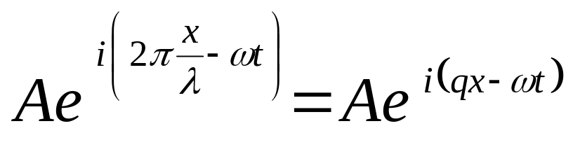
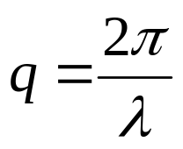
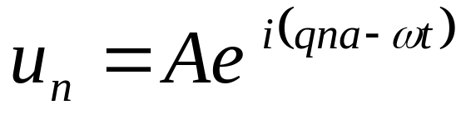
3.1 一维单原子链的晶格振动
3. 格波的意义
连续介质波：
波矢：
格波：

Slide 14
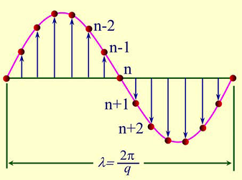
3.1 一维单原子链的晶格振动
晶体中格波和连续介质波具有完全类似的形式。一个格波表示的是所有原子同时做频率为ω的振动。在简谐近似下，格波是简谐平面波。
图中的向上箭头代表原子沿X轴向右振动，向下箭头代表原子沿X轴向左振动。箭头的长度代表原子离开平衡位置位移的大小。

Slide 15
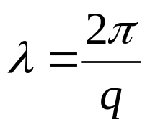
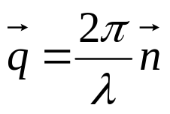

3.1 一维单原子链的晶格振动
格波的波长：
格波的波矢：
代表沿格波传播方向的单位矢量。
格波的相速度：
不同原子间的位相差：
n’aq-naq = (n’-n)aq

Slide 16

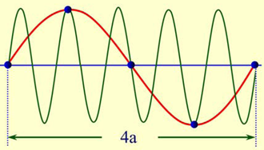
3.1 一维单原子链的晶格振动
4. 格波波矢的取值和布里渊区
相邻原子位相差： 时，所有原子的振动没有如何改变。
如下图所示，格波1（红色标示）：q₁=2π/4a=π/2a，相邻原子的位相差aq₁＝π/2；格波2（绿色标示）：q₂=2π/(4a/5)= 5π/2a，相邻原子的位相差aq₂＝ 2π＋π/2

Slide 17
3.1 一维单原子链的晶格振动
两种波矢下，格波描述的原子的振动是完全相同。
格波的取值：- π<aq≤π
- π/a< q ≤ π/a---第一布里渊区

Slide 18
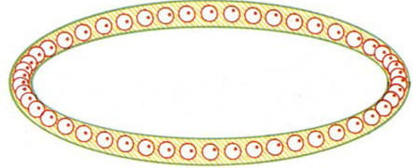
3.1 一维单原子链的晶格振动
3.1.2 波恩—卡曼周期性边界条件
1.波恩—卡曼周期性边界条件
波恩—卡曼周期性边界条件：假设原子组成无限长的原子 链，首尾相连。

Slide 19
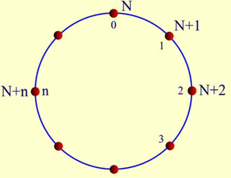
3.1 一维单原子链的晶格振动
由N个原子头尾相连形成一个环，它保持了所有原子等价的特点，而且N很大，其中原子运动近似为直线、在处理问题时需要考虑到环链的循环性。

Slide 20
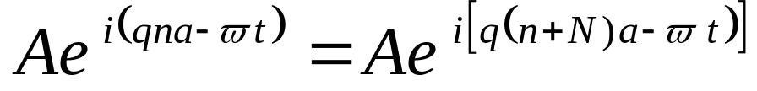
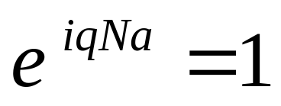
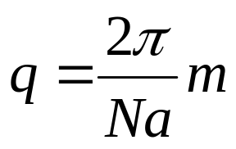
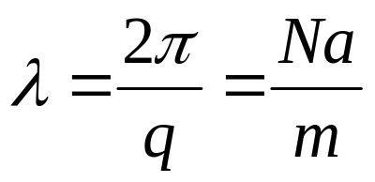
3.1 一维单原子链的晶格振动
设第n个原子的位移u_{n}，那么在增加N个原子后，第N+n个原子的位移为u_{N+n}，则有u_{n}＝u_{N+n}。
(m=0，±1，±2，······)，格波波矢不连续，且均匀分布。相邻q点的间距是2π/Na。

Slide 21
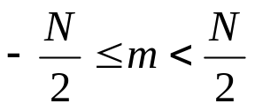
3.1 一维单原子链的晶格振动
- π/a<q< π/a，所以
即： m 只能取N个分离的值，因此，q 只能取N个不同的分离值。因此，一维单原子晶体有N个独立的振动模式，或者说有N个独立的格波。
即：晶格振动的波矢数 = 晶体的初基原胞数。

Slide 22
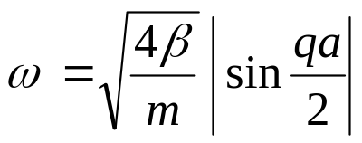
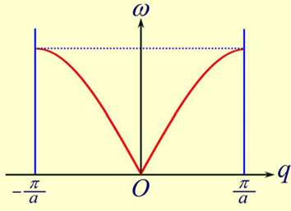
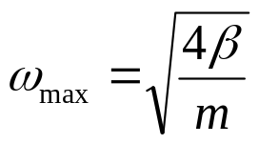
3.1 一维单原子链的晶格振动
2. 色散关系
频率是波数的偶函数，色散关系曲线是周期性的，关于Oω轴对称。
在q空间的周期为2π/a，频率的极小值ω_{min}=0，频率极大值为

Slide 23
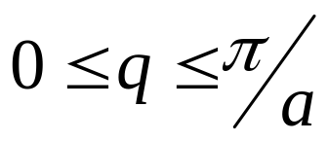
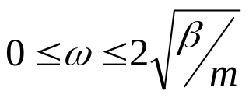
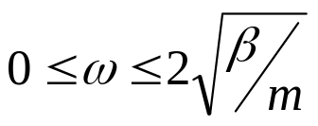
3.1 一维单原子链的晶格振动
当 ，与其对应频率的变化范围：
只有频率在 之间的格波才能在晶体中传播，其它格波频率的格波被强烈衰减。因此可以将一维单原子晶格看成低通滤波器。

Slide 24
3.1 一维单原子链的晶格振动
当 q 由 0 ~ ± π/a ，ω由 0 ~ ω_{m}；当│q│≥ π/a，则产生周期性重复。因此，为了使 ω 是q 的单值函数，将q 限制在第一布里渊区。ω(q)具有反演对称性，即ω 是q 的像函数： ω(-q)= ω(q) 。若q为正，表示沿某方向前进的格波，q为负则表示沿反方向传播的格波。

Slide 25
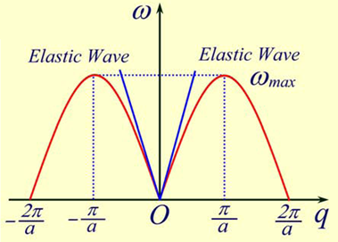
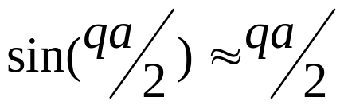
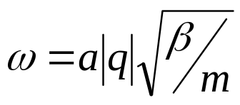
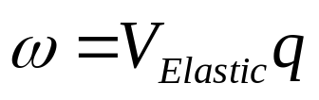
3.1 一维单原子链的晶格振动
2. 长波极限
当q趋近0，即波长很长时：
在长波极限下一维单原子晶格格波的色散关系和连续介质中弹性波的色散关系 一致。

Slide 26
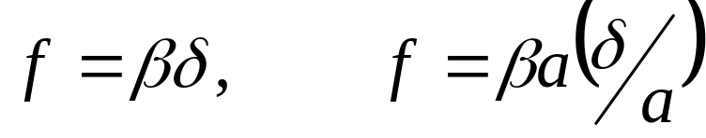


3.1 一维单原子链的晶格振动
相邻原子之间的作用力：
K=βa是原子链的伸长模量。
格波传播速度：
连续介质弹性波的相速度：
可见两者相速度相同。因此在长波极限下，对以一维单原子晶格格波可以看作是弹性波，晶格可以看成是连续介质。

Slide 27

3.1 一维单原子链的晶格振动
3. 短波极限
当q趋近π/a，有：
长波极限下，相邻两个原子之间的振动相位差为q(n+1)-qna=qa，趋近于0 。
波长λ=2π/q趋近于无穷大：一个波长内包含许多原子，晶格可以看作是连续介质。

Slide 28

3.1 一维单原子链的晶格振动
在短波极限下（q= π/a ），格波波长λ=2π/q=2a：两个相邻原子的振动相反。

Slide 29

3.1 一维单原子链的晶格振动
4. 总结
（1）由于na不是连续变化的，所以，位相差不是连续变化的。
（2）格波的相速不是常数，它与波长有关。
（3）波矢q 的取值要受到限制。首先，波矢q 的取值是不连续的， ( m介于（-N/2, N/2）之间)；其次，q 的取值范围也要受到限制，q 只能取 -π/a 到π/a 之间的不连续的N个值。

Slide 30


3.1 一维单原子链的晶格振动
（4）格波的长波极限可以被处理为连续介质弹性波。
格波的长波极限可以被处理为连续介质弹。
（5）一维单原子链情况下，每个q值对应一个ω，一组(ω，q) 对应一个格波，N个原子有N个格波。格波频率与波矢的关系是一条色散曲线，N个格波构成一支格波，波矢 q 取值数 = N（初基元胞数）， 一维单原子链只有一支格波（一个初基元胞中原子自由度）。

Slide 31

3.2 一维双原子链的晶格振动
3.2.1 模型与色散的关系
P和Q两种不同原子：m、M（M>m）构成的一维复式格子。相邻同种原子间的距离为2a---复式格子的晶格常数。质量为M的原子位于2n-1, 2n+1, 2n+3, ……；质量为m的原子位于2n, 2n+2, 2n+4, ……

Slide 32


3.2 一维双原子链的晶格振动
牛顿运动方程为：
体系内N个原胞，有2N个独立的方程。
方程解的形式：
因为M>m，复式格子中不同原子振动的振幅一般来说是不同的。

Slide 33


3.2 一维双原子链的晶格振动
将上述解的代入运动方程得到：

Slide 34


3.2 一维双原子链的晶格振动
若A、B有非零的解，系数行列式满足：
一维复式晶格的结果与一维单原子晶格的情形比较，ω与q之间存在着两种不同的色散关系。

Slide 35


3.2 一维双原子链的晶格振动
一维复式格子晶体中可以存在两种独立的格波。

Slide 36

3.2 一维双原子链的晶格振动
3.2.2 关于声学波和光学波的讨论
1. 格波的振幅
将ω²分别代入
得到：

Slide 37


3.2 一维双原子链的晶格振动
相邻原胞之间的相位差：2aq
为了保证波函数的单值性，一维复式格子q的值限制在：
采用周期性边界条件：
h为整数

Slide 38

3.2 一维双原子链的晶格振动
每一个波矢在第一布里渊区占的线度为q=π/Na。
第一布里渊区允许q的数目为晶格中原胞数目
对应一个q有两只格波：一支声学波和一只光学波。
总的格波数目为2N，为原子的数目2N。

Slide 39


3.2 一维双原子链的晶格振动
2. 短波极限下的色散关系
当 （布里渊区边界）---短波极限情况：
两种格波的频率：
因为M>m，所以(ω＋)_{min}>(ω－)_{max}，在(ω＋)_{min}>ω>(ω－)_{max}时没有格波，(ω＋)_{min}~(ω－)_{max}之间的频率范围角频率隙。
一维双原子晶格叫做带通滤波器。

Slide 40


3.2 一维双原子链的晶格振动
3.长波极限下的色散关系（q→0）
（1）对于声学波有：
ω－的色散关系与一维布喇菲格子的情形形式上是相同的。

Slide 41



3.2 一维双原子链的晶格振动
由完全相同原子所组成的布喇菲格子只有声学波。
将q=0，ω₁=0，代入
得到（B/A）－=1，两个原子的振动振幅相同。
声学支格波描述原包内原子的相同运动。

Slide 42



3.2 一维双原子链的晶格振动
（2）对于光学波有：
将ω＋和cosaq→1代入
得到(B/A)₊=-m/M 。

Slide 43

3.2 一维双原子链的晶格振动
长光学波中同种原子振动位相一致，相邻原子振动方向相反。
原胞质心保持不变的振动，原胞中原子之间的相对运动。

Slide 44
3.2 一维双原子链的晶格振动
4. 声学波和光学波的振动特点
声学支在q=0时，ω=0。随着q增加，曲线开始线性上升，表明在q趋近0时，晶格可以看成弹性连续介质，格波类似于声波，曲线的斜率 ω/q=v_{p}=常数，相当于声速。随着q
增加，曲线逐渐偏离直线向下弯曲，最后在q=±π/2a时， ω达到极大值。这是因为q增大，波长减小，来自原子的散射加强，晶格不能再被看成连续介质。

Slide 45
3.2 一维双原子链的晶格振动
光学支在q=0时，有极限频率。q增大，曲线缓慢下降，q=±π/2a时, ω 达到极小值，在q的整个变化范围内 ω的变化不大，经常把 ω看成常数，尤其是两个原子质量相差很大时。

Slide 46

3.2 一维双原子链的晶格振动
3.2.3 三维晶格振动
1. 三维晶格振动的波矢和格波
（1）一维波矢q ：
m = 0 , ±1 , ±2 , ……
一个 m 值对应一个q 点，波矢取分离值，均匀分布，相邻 q 点 “距离”为2π/Na，一个 q 点的“长度”为2π/Na，第一布里渊内q 点的取值数为N，q空间中波矢的密度 Na/2π。

Slide 47



3.2 一维双原子链的晶格振动
（2）三维波矢 ：
基矢 方向的初基元胞数为N₁、N₂、N₃，晶体总的初基元胞数为N = N₁N₂N₃ ，每个初基元胞内有s个原子。
(倒格矢定义）
m₁、m₂ 、m₃ = 0 , ±1 , ±2 , ……

Slide 48

3.2 一维双原子链的晶格振动
一组（m₁、m₂、m₃）确定一个波矢 q点，波矢 q 分离值、均匀分布。
一个 q 点占“体积”为平行六面体体积：
Ω*是倒格子初基原胞的体积，也就是第一布里渊区的体积，第一布里渊区内可取的 q 点数 = Ω*/ (Ω*/N)=N。

Slide 49

3.2 一维双原子链的晶格振动
在波矢空间中q点的密度为:
V=NΩ为晶体体积。

Slide 50
3.2 一维双原子链的晶格振动
2. 纵波与横波
一维：波矢q和原子振动方向相同，只有纵波。
三维：波矢 q 和原子振动方向可能不同，可把振动分解为与q平行和与q垂直的三个分量，即一个纵波，两个横波。
横波( T )：振动方向与传播方向( q 的方向)垂直。
纵波( L )：振动方向与传播方向平行

Slide 51
3.2 一维双原子链的晶格振动
3. 格波支数和格波数
一维单原子：原子视为质点，初基原胞自由度数为1，原子运动为质心的运动，仅一支声学波。允许的q取值数为N，晶体中有N个格波。总自由度数为N 。

Slide 52
3.2 一维双原子链的晶格振动
一维双原子：初基原胞自由度数为2，有两支格波。初基原胞质心的运动主要由声学波代表，初基原胞内俩原子的相对运动主要由光学波代表。允许的q取值为初基元胞数N，晶体有2N个格波。晶体格波数=2N=晶体的总自由度。
一维S原子链：初基原胞自由度数为S，有S支格波。其中一只是声学波，S-1支是光学波。

Slide 53
3.2 一维双原子链的晶格振动
三维晶体有N个初基元胞，每个初基元胞内有s个原子（一个基元），每个原子有3个自由度。
波矢取值数 = 初基元胞数N
格波支数 = 一个初基元胞内的自由度数 3s
总格波数 = 晶体总自由度数 3sN 。

Slide 54
3.2 一维双原子链的晶格振动
1 LA
3支声学波
3s支格波
2 TA
(s-1) LO
3(s-1)支光学波
2(s-1) TO

Slide 55



3.2 一维双原子链的晶格振动
4. 格波的态密度（模式密度）
ω~ ω+dω频率间隔内的格波数：
普适公式:

Slide 56


3.2 一维双原子链的晶格振动
(1)、对一维原子链晶格，波矢空
间中 点子的密度为 。
(L为整个原子链的总长度)

Slide 57



3.2 一维双原子链的晶格振动
第一布里渊区的长度为 ，在
长的区间内有N个 点子，在波矢空
间中 点子密度：

Slide 58


3.2 一维双原子链的晶格振动
(2)、对二维晶格，波矢空间中 点子
的密度为 。
为二维原子面的面积。

Slide 59


3.2 一维双原子链的晶格振动
对于二维原子面，第一布里渊区的面积
为 , 为二维正格子原胞面积，
在 面积内有N个 点子。

Slide 60

3.2 一维双原子链的晶格振动
在波矢空间中 点子的密度为：

Slide 61


3.2 一维双原子链的晶格振动
(3)、对三维晶格，波矢空间中 点
子的密度为 ，
( 为整个三维晶体的总体积)

Slide 62


3.2 一维双原子链的晶格振动
第一布里渊区的体积为 ，
为正格子原胞体积
在 体积内有 N 个 点子

Slide 63


3.2 一维双原子链的晶格振动
在波矢空间中 点子的密度为：

Slide 64

3.2 一维双原子链的晶格振动
一维晶格振动的频率分布函数为：

Slide 65

3.2 一维双原子链的晶格振动
二维晶格振动的频率分布函数为：

Slide 66

3.2 一维双原子链的晶格振动
三维晶格振动的频率分布函数为：

Slide 67

3.2 一维双原子链的晶格振动
对于三维晶格，由于存在不止一个频
支，更一般的情况为：
（i代表第 i 支频支）

Slide 68

3.2 一维双原子链的晶格振动
若量子化现象不明显 ，求和可改写
为在波矢空间中的积分，则三维晶格
振动的频率分布函数一般表达式为：

Slide 69



3.2 一维双原子链的晶格振动
注意：
(一维)
(二维)
(三维)

Slide 70



3.2 一维双原子链的晶格振动
一维

Slide 71



3.2 一维双原子链的晶格振动
二维

Slide 72



3.2 一维双原子链的晶格振动
三维

Slide 73


3.3 晶格振动量子化与声子
根据量子力学，判定一个系统是经典系统还是量子系统的一个重要判据为测不准关系。
系统的粒子能量涨落与具有该能量的时间涨落的乘积是否与 相当。

Slide 74




3.3 晶格振动量子化与声子
对于晶格振动，室温下获得的热激发平均能量为 ; 晶格振动最高频率所对应的周期约为 , 因此，对于晶格振动：

Slide 75




3.3 晶格振动量子化与声子
对于晶格振动， 与 相当，
必须用量子力学处理。

Slide 76
3.3 晶格振动量子化与声子
3.3.1 正则坐标
前面我们从经典力学讨论了晶体中原子的动力学问题。结果表明晶体中周期性排列的原子的热运动为一种集体的运动形式，即表现为不同模式的格波，而每一个原子的振动便是这些不同振动模式的线性迭加。

Slide 77


3.3 晶格振动量子化与声子
以一维为例，第n个原子在t时刻的位移应表示为：
A_{q}表示振幅是依赖于波矢q的，由此可求出一维布喇菲格子振动的总能量E：

Slide 78
3.3 晶格振动量子化与声子
可以看出，系统势能函数中包含有依赖于两原子坐标的交叉项，给理论表述带来困难。同时由於x_{n}是可以连续变化的，所以总能量E是连续的。在简谐近似下，忽略了格波之间的相互作用，它们是一些独立存在的振动模式或振动态。

Slide 79
3.3 晶格振动量子化与声子
由于波恩-卡门边界条件，使这些独立的模式是分立的，因此我们可以用独立简谐振子的振动来表达格波的诸独立模式。
根据量子力学，独立谐振子的能量是量子化的。因此我们只需以独立简谐振子的坐标代替晶格原子的坐标，即从个别原子运动的描述过渡到原子的集体运动的描述。

Slide 80
3.3 晶格振动量子化与声子
系统晶体振动的总能量便表述为独立简谐振子的能量之和，而系统的哈密顿量就变为平方和的形式，即哈密顿量对角化了，这实际相当于一个坐标变换，把原来的坐标系换为正则坐标系，简谐振子的坐标就称为正则坐标。

Slide 81

3.3 晶格振动量子化与声子
在处理晶格振动时，为方便起见，将位移写成：
式中的Q_{q}(t) 就是晶格振动中常用的正则坐标，通常也称为行波坐标。

Slide 82

3.3 晶格振动量子化与声子
利用这个变换关系，经过一定运算系统晶格振动的势能和动能可分别表示为：

Slide 83

3.3 晶格振动量子化与声子
3.3.2 能量的量子化和声子
系统总能量（哈密顿量）可写成不含交叉项的标准式：
每个E_{q}代表一个简谐振子的能量，由于q可取N个独立分值，所以E为N个独立简谐振子之和。

Slide 84


3.3 晶格振动量子化与声子
根据量子力学，频率为ω的谐振子的能量是量子化的：
系统的总能量为：
也是量子化的。3sN代表晶体中的3sN个格波。

Slide 85
3.3 晶格振动量子化与声子
E₀=1/2 (ħ ω)称为零点振动能，相邻状态的能量差为ħ ω，是谐振子的能量量子，对晶格格波来说，即为格波的能量量子，称其为声子 。
引入声子概念后，对于具有强相互作用的原子的集体运动状态----晶格振动的每一个格波，便可以看成是由数目为n能量为ħ ω_{i} 的理想声子组成的，而整个系统则是由众多声子组成的声子气体。

Slide 86

3.3 晶格振动量子化与声子
声子是一种准粒子，不具有通常意义下的动量。常把 称为声子的准动量。
从能量关系可知，一个模式可以被多个声子占据，ω和q相同的各声子间不可区分且自旋为零，所以声子是玻色子。

Slide 87


3.3 晶格振动量子化与声子
声子与声子，声子与其他粒子、准粒子的相互作用，遵守能量守恒和准动量守恒定律，其声子与声子相互作用的准大了动量守恒可表示为，
其中，K_{h}为倒格式，该式可简写为：
又称为波矢选择定则。准动量守恒是晶格周期性的反应。

Slide 88

3.3 晶格振动量子化与声子
3.3.3 声子的性质
（1）声子数目越多，表示这种模式晶格振动越强烈。
（2）声子是玻色子，自旋为0,服从Bose分布：
某一固定的振动模式ω_{q} ， 只与温度有关。
（3）声子数不守恒。声子与其他粒子碰撞的时候，声子既可以产生，也可以湮灭。

Slide 89
3.3 晶格振动量子化与声子
（4）声子不是一种真实粒子，不携带任何物理动量。声子是一种赝粒子，其准动量为 。
（5）当声子与其他粒子发生弹性碰撞的时候，遵守能量守恒和准动量守恒。

Slide 90
3.3 晶格振动量子化与声子
3.3.4 确定晶格振动谱的实验方法
（1）晶格振动的频率和波矢的关系---晶格振动的色散关系，称为晶格振动的振动谱。
（2）利用中子非弹性散射、X射线散射和光子与晶格的非弹性散射实验来测定晶格振动的振动谱。

Slide 91




3.3 晶格振动量子化与声子
1、中子非弹性散射
入射晶体时中子的质量为M_{n}，动量为p，能量为E=p²/(2M_{n})
出射晶体后中子的动量为p’，能量为E=p’²/(2M_{n})
根据能量守恒定律：
动量守恒：
其中，倒格子矢量为
声子准动量为

Slide 92
3.3 晶格振动量子化与声子
（1）中子的能量（0.02~0.04eV）与声子（~10⁻²eV）的能量具有相同的数量级。实验只要测得各个方位上入射中子和散射中子的能量----确定声子的频率；并根据入射中子和散射中子方向的几何关系---确定声子的波矢，就可以确定声子的振动谱ω（q）~q。
（2）从反应堆出来的慢中子的能量与声子接近，因此可以比较容易地测定中子散射前后的能量变化，从而直接准确地给出声子能量的信息。

Slide 93
3.3 晶格振动量子化与声子
2、光子与晶格的非弹性散射
频率和波矢为ω，k的入射光子，受到声子散射后，变成频率和波矢ω’，k’的散射光子，与此同时在晶格中产生或吸收一个频率和波矢为ω（q），q的声子。光子与声子的作用过程满足：
能量守恒定律
动量守恒

Slide 94
3.3 晶格振动量子化与声子
固定入射光的频率和入射方向，测量不同方向的散射光的频率，可以得到声子的频率和波矢的关系，即声子的振动谱ω（q）~q 。

Slide 95

3.3 晶格振动量子化与声子
光子与长声学波声子相互作用---光子的布里渊区散射
长声学波声子：ω（q）=v_{p}q
对于光波： ω=ck/n=v_{n}k
因为v_{p}<<c，如果光子波矢与声子波矢大小近似相等：k≈q（可见光光子的波矢∽10⁵cm⁻¹）
则有：ω>> ω（q）
所以：
如果波矢k≈q的光子被长声学波声子散射时，入射光与散射光的波矢大小近似相等 。

Slide 96



3.3 晶格振动量子化与声子
长声学波声子的波矢q可近似地写成为：
在不同角度方向测得的不同的散射光子的频率ω’，带入ω（q）= ω-ω’得到声子的频率。同时根据 计算声子的波矢，这样就得到了声子的振动谱ω（q）~q。
散射光和入射光之间的频率位移：
------布里渊散射

Slide 97


3.3 晶格振动量子化与声子
光子与光学波声子相互作用---光子的拉曼散射
光子与光学波声子发生作用满足：
能量守恒：
动量守恒：
因为光速c的数值很大，对一般可见光或红外光的频率，波矢k很小，因此光子与光学波声子发生相互作用，要求声子的波矢q也必须很很小。

Slide 98


3.3 晶格振动量子化与声子
光子的拉曼散射只限于光子与长光学波的声子的相互作用。量子能级跃迁如图所示。
散射光和入射光之间的频率位移：
------Raman散射

Slide 99
3.3 晶格振动量子化与声子
3、X光非弹性散射
X光光子具有更高的频率（波矢可以很大），可以用来研究声子的振动谱。由于X射线能量（~10⁴eV）远远大于声子的能量（~10⁻²eV），所以在实验技术上很难精确地直接测量X光在散射前后的能量差，因此确定声子的能量是很困难的。

Slide 100

3.4 晶体的比热
3.4.1 概述
定容比热的定义为单位质量的物质在定容过程中，温度升高1度时，系统内能的增量，即：
晶体的运动能量包括晶格振动能量U_{l}和电子运动能量U_{e}，这两种运动能量对比热的贡献分别以C_{vl}（晶格比热） 和C_{ve}（电子比热）来表示，通常 C_{vl}>> C_{ve}

Slide 101

3.4 晶体的比热
晶体的总能量：U= U_{l}＋ U_{e}
晶体的比热

Slide 102

3.4 晶体的比热
3.4.2 经典理论
经典能量均分定理，每个谐振子的平均能量为 k_{B}T。
能量为：U=3sNk_{B}T
摩尔比热为：
杜隆—伯替定律：比热与温度无关

Slide 103


3.4 晶体的比热
3.4.3 量子理论
每个谐振子都是量子化的，在温度T，声子的平均数目为：
它的平均能量为：

Slide 104



3.4 晶体的比热
晶格振动的总能量为3Ns个量子谐振子的能量之和，即
由格波态密度g(ω)函数的定义. 上式可写为：
其中， ω_{m}为截止频率 ：

Slide 105

3.4 晶体的比热
则定容比热为：
可见比热问题的核心是求格波态密度，利用简化模型作不同程度的近似。

Slide 106


3.4 晶体的比热
1. 爱因斯坦模型
假设晶体中每个原子以相同频率 ω作独立的简谐振动。
晶体有 3sN 个格波，每个格波等效于 个声子。
晶体总能量为：

Slide 107



3.4 晶体的比热
比热为：
爱因斯坦温度为：

Slide 108


3.4 晶体的比热
（1）高温T>>θ_{E}：
这就是经典结果杜隆—伯替定律，因为在高温区，原子的振动能量近似等於kBT，而kBT远大於能量量子时，量子效应可以忽略。

Slide 109



3.4 晶体的比热
（2）低温T<<θ_{E}：
当T趋近于0时，C_{v}以指数方式趋近于0，这是经典理论得不到的结果。但在非常低的温度实验曲线是T³趋近于0，而不是以指数方式趋近于0。

Slide 110
3.4 晶体的比热
2. 德拜模型
假设晶体是各向同性的连续介质，假设纵波、横波都具有相同速度v_{p}，其色散关系为ω=v₀q，格波频率 0 ~ ω_{D} 。
设晶体的初基元胞数 N ，元胞内原子数s=1。此时晶格中仅有3支声学波。实际上，我们已知长声学波相当于连续介质的弹性波。低温情况下，只有长声学波被激发，对比热有贡献。德拜模型所考虑的正是这些长声学波对比热的贡献。

Slide 111


3.4 晶体的比热
格波态密度函数可求得为：
代人定容比热公式有：
式中截止频率ω_{m}为德拜频率，记为 ω_{D}。

Slide 112


3.4 晶体的比热
因为格波总数等於3N，所以
求得：ω=(6π²N/V)^{1/3}v_{P}
德拜温度定义为：

Slide 113


3.4 晶体的比热
令：

Slide 114
3.4 晶体的比热
通过使用低温时实验测得的C_{V}与理论得到的C_{V}相等来确定德拜温度。
德拜温度是用经典概念和量子概念解释比热的分界线。低于德拜温度，声子开始被冻结，要用量子统计规律处理问题。
高于德拜温度，声子全部被激发，可以用经典统计规律处理。

Slide 115



3.4 晶体的比热
（1）低温T<<θ_{D} ：
德拜 T³ 定律：低温时晶体的比热与T³成正比。

Slide 116


3.4 晶体的比热
（2）高温T >>θ_{D} ：
也与杜隆—伯替定律一致。

Slide 117



3.4 晶体的比热
3. 两种模型的比较
高温 爱因斯坦模型
德拜模型
低温：爱因斯坦模型
T → 0时，比热 随温度的下降速度比实验数据 T³快，与实验曲线不符合。其原因是假设温度 T 时，所有格波都被激发，而且频率相等，而实际情况是只有 的格波才能被激发，所以导致爱因斯坦模型在低温时与实验曲线不符合。

Slide 118

3.4 晶体的比热
低温：德拜模型
低温时，德拜模型结果与实验曲线符合。由于低温时，被激发的格波频率较小，波长较长，所以近似认为晶体是连续介质是可行的。温度越低，近似越好。

Slide 119


3.4 晶体的比热
爱因斯坦模型：简单、方便，高温时的结果与实验曲线符合；但低温的结果与实验曲线不符合。
德拜模型：低温、高温结果与实验曲线符合。
3N₀k

Slide 120
3.4 晶体的比热
综上所述，高温下两种模型都正确，但爱因斯坦模型方便简单，因此在高温多用该模型；低温则多用德拜模型。对於复式格子，可以结合两个模型，德拜模型用于声频支，爱因斯坦模型用于光频支。
3N₀k

Slide 121
3.5 非简谐效应
3.5.1 概述
在简谐近似下：
1）晶格振动可以被描述成为一系列线性独立的简谐振子；
2）简谐振子之间无相互作用；
3）在晶体中，一旦某种声子被激发出来，它的数目就保持不变，声子既不产生，也不湮灭。

Slide 122
3.5 非简谐效应
在很多情况下，简谐近似并不成立：
1）晶格振动并不能被描述成为一系列线性独立的简谐振子；
2）简谐振子之间存在相互作用；
3）声子之间存在相互作用，声子既会产生，也会湮灭。经过一定的驰豫时间之后，各种声子的分布达到热平衡状态。

Slide 123

3.5 非简谐效应
3.5.2 简谐近似的局限性
晶格振动的简谐近似成功地解释了晶体的比热问题。但在简谐近似下不能解释晶体的热膨胀和热传导现象。我们在晶体的势能中只考虑与原子的相对位移平方项有关的简谐项。这时U和r的关系是对称的（虚线标示）。

Slide 124
3.5 非简谐效应
实际晶体中，势能的非简谐项虽小 ,但总是存在的。由于非简谐项的作用，使格波之间发生相互作用，发生能量交换，导致晶格振动系统达到热平衡。当考虑高阶项时，曲线关系不再对称（实线标示），即当温度升高时，原子的振动幅度增大，原子间的平均距离增大，有了热膨胀。

Slide 125
3.5 非简谐效应
3.5.3 热膨胀
晶格的自由能：F =U - TS
U是内能，S为熵
晶格的内能包括两部分:U₀(V)平衡位置的晶格结合能，仅与晶体体积有关；U_{l}晶格振动能。
F =U₀(V)+U_{l} –TS =U₀(V)+F₀
F₀代表晶格振动对自由能的贡献。

Slide 126


3.5 非简谐效应
按统计物理 F₀ = -K_{B}T lnZ
Z为晶格振动的总配分函数。
第i支格波上频率为ω_{i}的格波的能量是：
对于频率为ω_{i}的格波配分函数为
上式计算中用了等比级数的求和公式。

Slide 127



3.5 非简谐效应
晶体共有3Ns个相互独立的格波,故晶格振动体系的配分函数应该是3Ns各正则振动配分函数的乘积：
所以晶格的总自由能为：

Slide 128


3.5 非简谐效应
晶体的自由能为：
式中只有U₀(V)和ω_{i}与晶体体积有关,于是晶体的状态方程为:

Slide 129

3.5 非简谐效应
引入格林爱森参量， 这是一个无量纲的量。对所有的振动都相同，即认为它是一个与频率无关的常数。由于ω一般随V增加而减少，故γ具有正值。

Slide 130


3.5 非简谐效应
于是得格林爱森状态方程：
其中:
为晶格平均振动能量。第一项与静晶格能量有关，称为冷压；第二项与晶格振动有关，称为热压。非谐振动的格林爱森方程可直接用于讨论热膨胀是在P=0的情况下，V随T的变化关系。

Slide 131


3.5 非简谐效应
令P=0，有
对多数固体，体积变化不大，因此可将dU/dV在晶格不振动时的平衡晶体体积V₀点展开:

Slide 132




3.5 非简谐效应
上式第一项为零，如果只取到一次项，则:
式中 为体弹性模量，代入上式得：
对T求导：

Slide 133
3.5 非简谐效应
热膨胀系数α_{V}≠0，晶体定容比热C_{V}即为单位质量的晶体晶格振动内能对温度的微商。
此关系式称为格林爱森定律。它表明固体的热膨胀系数与热容量成正比。由此可知，比热大的固体，它的体膨胀系数也大。测出α，K，C_{V}，V便可求出γ.

Slide 134
3.5 非简谐效应
热膨胀系数也随温度变化，当温度低于德拜温度时。膨胀系数增长迅速，在高温增长较慢。各种缺陷在接近熔点温度时才对热膨胀有显著贡献.

Slide 135
3.5 非简谐效应
3.5.4 声子碰撞与热传导
当系统处于非平衡状态时，将会有热能在系统中传输，称为热传导。在有些时候我们需要电绝缘性能好而导热性能也好的材料。在这些材料中，热能的携带者只能是声子.
固体的热传导可以通过电子运动，也可以通过晶格振动的传播，或者说通过声子的运动来实现，前者称为电子热导，后者称为晶格热导。绝缘晶体的热传导是晶格热传导.

Slide 136

3.5 非简谐效应
在研究热传导时，可把晶体看成是由众多声子组成 的体系---声子气体。
声子之间存在相互碰撞.因此可把普通气体的热传导系数的公式直接用到声子气体上,即晶格振动的热导系数为:

Slide 137
3.5 非简谐效应
晶体的声子热导率取决于晶体单位体积的热容C_{V}，声子的平均速度(可由色散关系及声子的统计分布求得）和声子的平均自由程l 。
声子的平均自由程由两种过程决定：一是声子之间的碰撞，这是非谐效应的反应；二是晶体中的杂质，缺陷以及晶体边界对声子的散射.
由于光学格波的声子速率较小，而且当温度不是太高时，光学支先“冻结”，它对热容的贡献较小，对热导的贡献较小。

Slide 138
3.5 非简谐效应
3.5.5 N过程和U过程
非简谐作用伴随着声子的产生和湮灭。如果只近似到势能的3次项，它对应3声子过程，两个声子碰撞产生另一个声子或一个声子劈裂成两个声子。在这些过程中声子遵守能量守恒和准动量选择定则。

Slide 139

3.5 非简谐效应
如声子1和声子2碰撞产生声子3。则有：
此二式表示一个波矢为q₁ 频率为ω₁的声子吸收（对应+号）或发射（对应-号）一个波矢为q₂频率为ω₂的声子后，变成波矢为q₃频率为ω₃的声子.
倒格矢K_{h}是由于q和q+K_{h}是完全等效的。按K_{h}是否为零分成以下两类:

Slide 140

3.5 非简谐效应
N过程
K_{h}= 0，则有
表示q₁和q₂都比较小，或者它们的夹角比较大，以致合成后的q₃仍在第一布里渊区内。碰撞前后声子总能量和总动量没有发生变化，只是把两个声子的能量、动量传递给了第三个声子，浄的热能并不因碰撞而减少，热能流的方向也不因碰撞而偏转，这种过程称为正常过程（N过程）。

Slide 141
3.5 非简谐效应
如果声子之间的碰撞都是N过程，那麽晶体的热导率将无穷大。但正常过程可以使声子之间交换能量和动量，会对建立声子的热平衡起重要作用。

Slide 142

3.5 非简谐效应
2. U过程
K_{h}≠ 0，有
q₁和q₂足够大，以致q₃落在第一布里渊区之外。由于声子谱的周期性，波矢q₃与q₃+K_{h}是等价的，选择适当的K_{h}可以使q₃移到第一布里渊区内。它表示一种大角散射，此时声子的准动量不守恒，声子的运动方向有了很大的改变，从而改变了热流方向。所以声子碰撞的U过程对热阻有贡献。

Slide 143
3.5 非简谐效应
U过程对热阻的贡献是由于U过程减少了声子的平均自由程。而声子的平均自由程又密切依赖于温度。
声子碰撞的U过程只有在高温时才易发生。

Slide 144
3.5 非简谐效应
3.5.6 声子热导率λ与温度的关系
声子热导率λ与温度的关系主要取决于声子平均自由程l和单位体积的热容C_{v}，平均自由程l与温度的关系决定于晶体中发生的散射过程，包括声子之间的散射；声子受晶体中缺陷和杂质的散射；声子受样品边界的散射。

Slide 145

3.5 非简谐效应
1. 高温热导
高温时,T>>Θ_{D}与T成正比
温度越高，平均声子数越大，足以产生倒逆过程的波矢。因此声子发生倒易碰撞的几率增大，且正比于n，从而平均自由程减少，且反比于n，即反比于T。考虑到高温情况下晶格热容与温度无关（经典极限情况），因此声子热导率与温度成反比。

Slide 146

3.5 非简谐效应
2. 低温热导
低温时，T<<Θ_{D}，能够产生倒逆过程，声子的波矢的值至少应具有第一布里渊区线度的一半以上，意味着声子能量必为1/2K_{B}Θ_{D}的量级。这样平均声子数为：

Slide 147

3.5 非简谐效应
平均自由程与声子数成反比。若声子速度基本不依赖温度，一个理想晶体的低温导热系数为：
这里α依赖于晶体结构，n≤3，b为2~3间的数字。

Slide 148
3.5 非简谐效应
晶体中的杂质，缺陷也将散射声子产生热阻。在不太低温度下，杂质和缺陷对热导系数的影响是显著的。但是，在T →0时，晶体中主要激发波长很长的声子，这时由于衍射作用，杂质、缺陷不再是有效的散射体。

Slide 149
3.5 非简谐效应
如果只考虑声子，杂质和缺陷的散射，在T →0时，应有λ → ∞，但实验表明，即使在很纯的接近理想的晶体中，热导系数仍是有限的，这是因为边界对声子的散射所致。随着温度降低，声子平均自由程l增大。当l增大到与晶体线度L可相比拟时，l值便受到边界的限制，不再增大。且在很低温度下，U过程出现的几率很小，边界散射成为主要因素，因而热导率系数变成晶体线度L 的函数：λ～1/3vCvL。由于低温下C_{v}与T³成正比，所以边界散射热导系数与温度的关系为λ~ T³ 。

